Slide 2
第三章 相互作用——力
第11讲 牛顿第三定律

Slide 3
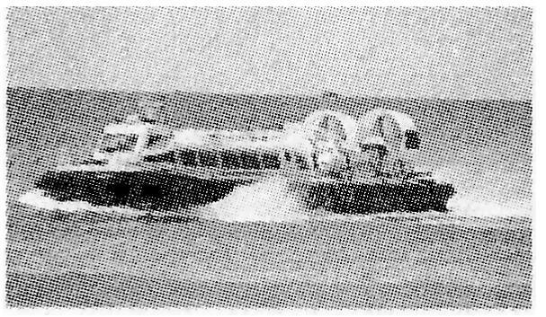
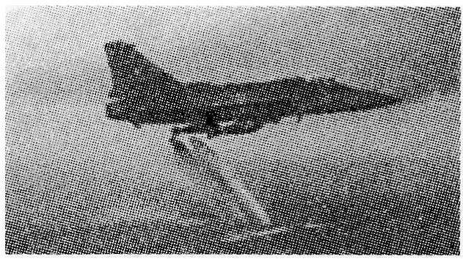
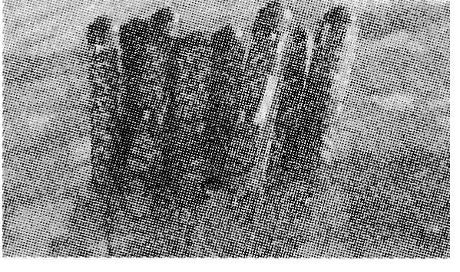
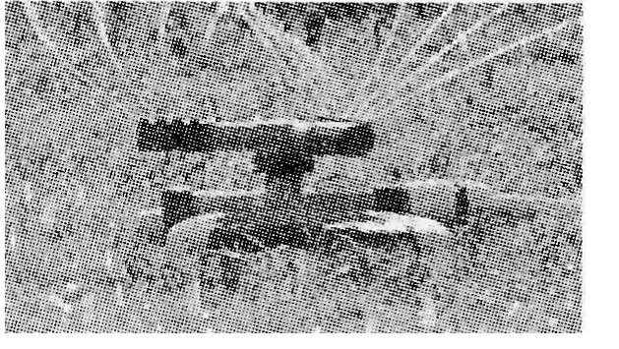
基础考点过关练
限时10分钟
B
1.考点1 如图所示的情形中，不涉及牛顿第三定律的是( ).
A.气垫船通过旋转空
气螺旋桨获得动力
B.战斗机在行进途中
抛弃副油箱
C.玩具火箭靠喷出火
药燃烧后的气体飞上
天空
D.喷水龙头自动旋转
使喷水均匀

Slide 4
AD
2.考点1 （多选题）下列关于飞船与火箭起飞的情形，叙述正确的是( ).
A.火箭尾部向下喷气，喷出的气体反过来对火箭产生一个反作用力，从而让火箭获得
了向上的推力
B.火箭尾部喷出的气体对空气产生一个作用力，空气的反作用力使火箭获得飞行的动力
C.火箭飞出大气层后，由于没有空气，火箭虽然向下喷气，但也无法获得前进的动力
D.飞船进入运动轨道之后，与地球之间仍然存在一对作用力与反作用力

Slide 5
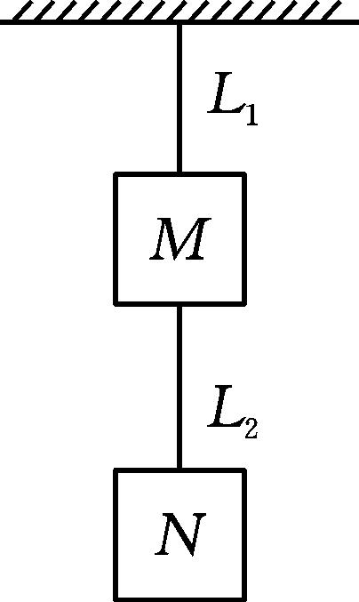
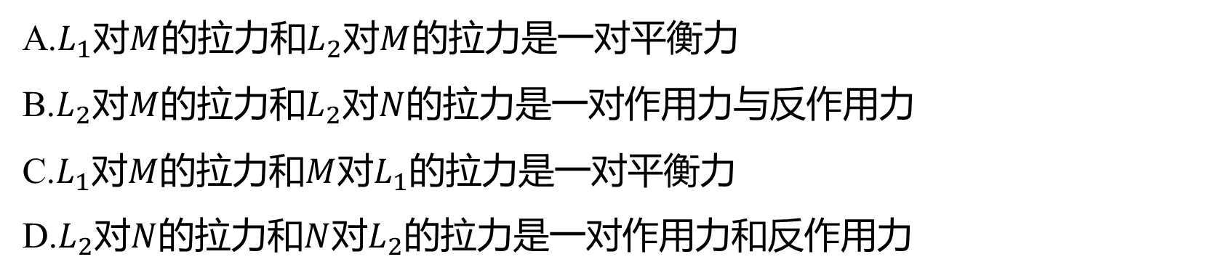
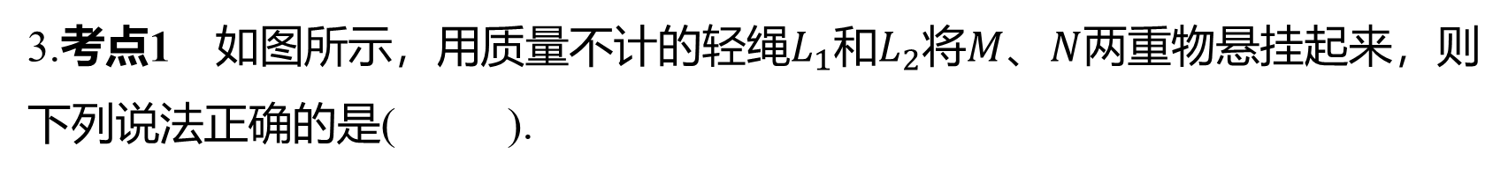
3.考点1 如图所示，用质量不计的轻绳$L_{1}$和$L_{2}$将$M$、$N$ 两重物悬挂起来，则
下列说法正确的是( ).
D
A.$L_{1}$对$M$的拉力和$L_{2}$对$M$ 的拉力是一对平衡力
B.$L_{2}$对$M$的拉力和$L_{2}$对$N$ 的拉力是一对作用力与反作用力
C.$L_{1}$对$M$的拉力和$M$对$L_{1}$ 的拉力是一对平衡力
D.$L_{2}$对$N$的拉力和$N$对$L_{2}$ 的拉力是一对作用力和反作用力

Slide 6
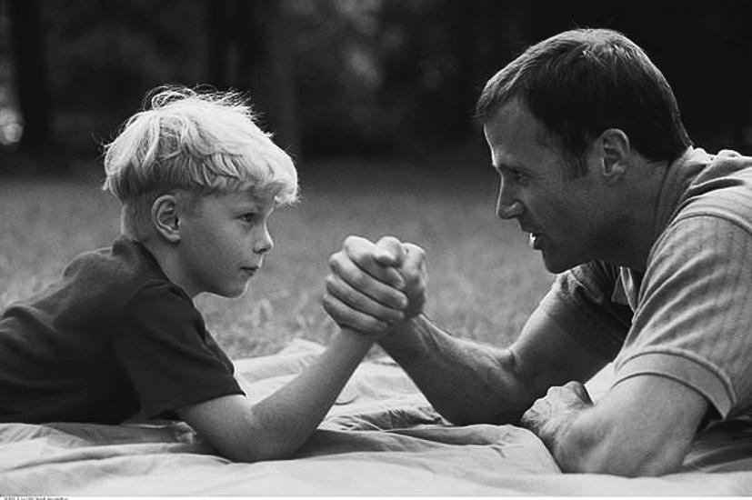
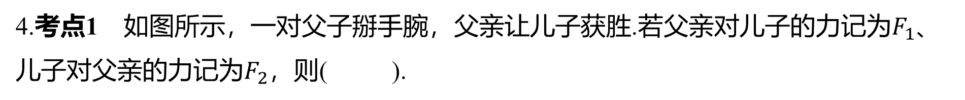
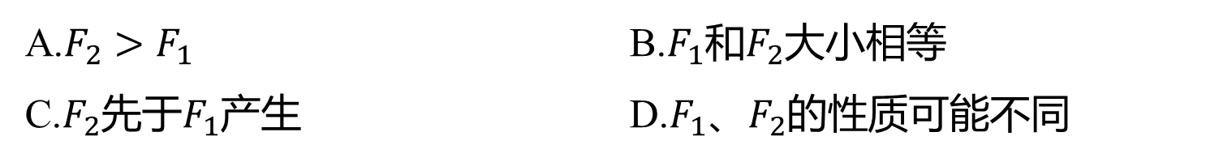
4.考点1 如图所示，一对父子掰手腕，父亲让儿子获胜.若父亲对儿子的力记为$F_{1}$ 、
儿子对父亲的力记为$F_{2}$ ，则( ).
B
A.$F_{2}>F_{1}$ B.$F_{1}$和$F_{2}$ 大小相等
C.$F_{2}$先于$F_{1}$产生 D.$F_{1}$、$F_{2}$ 的性质可能不同
[解析] 父亲对儿子的力与儿子对父亲的力是一对作用力与反作用力.它们总是大小相
等，方向相反，同时产生，同时消失，且性质相同.故B正确.

Slide 7
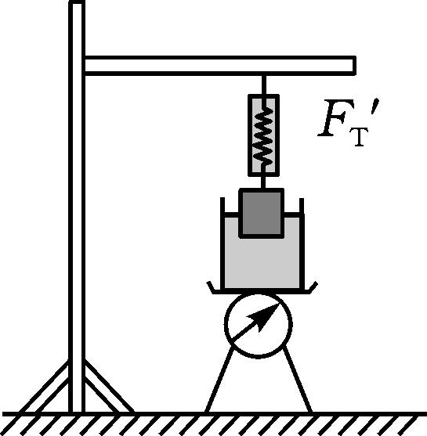
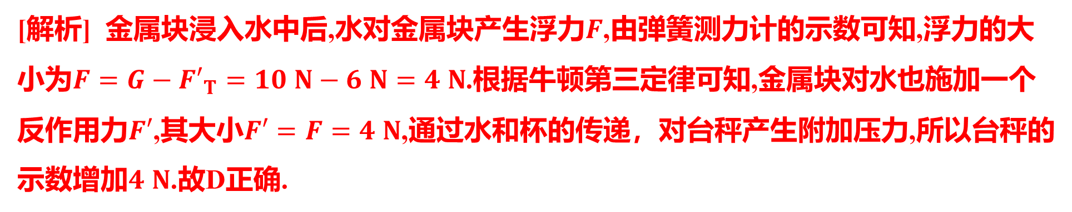
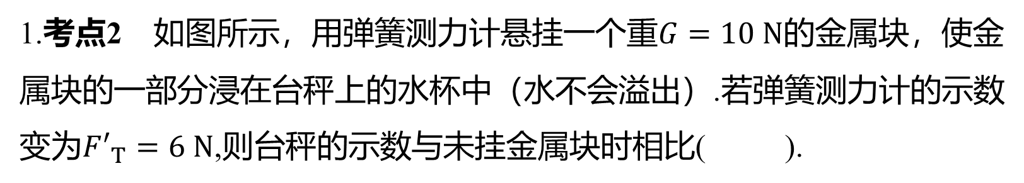
能力考点提升练
限时30分钟
1.考点2 如图所示，用弹簧测力计悬挂一个重$G=10 N$ 的金属块，使金
属块的一部分浸在台秤上的水杯中（水不会溢出）.若弹簧测力计的示数
变为$F′_{T}=6 N$ ,则台秤的示数与未挂金属块时相比( ).
D
A.保持不变 B.增加$10 N$ C.增加$6 N$ D.增加$4 N$
[解析] 金属块浸入水中后,水对金属块产生浮力$F$ ,由弹簧测力计的示数可知,浮力的大
小为$F=G−F′_{T}=10 N−6 N=4 N$ .根据牛顿第三定律可知,金属块对水也施加一个
反作用力$F′$,其大小$F′=F=4 N$ ,通过水和杯的传递，对台秤产生附加压力,所以台秤的
示数增加$4 N$ .故D正确.

Slide 8
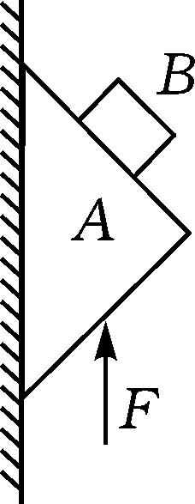
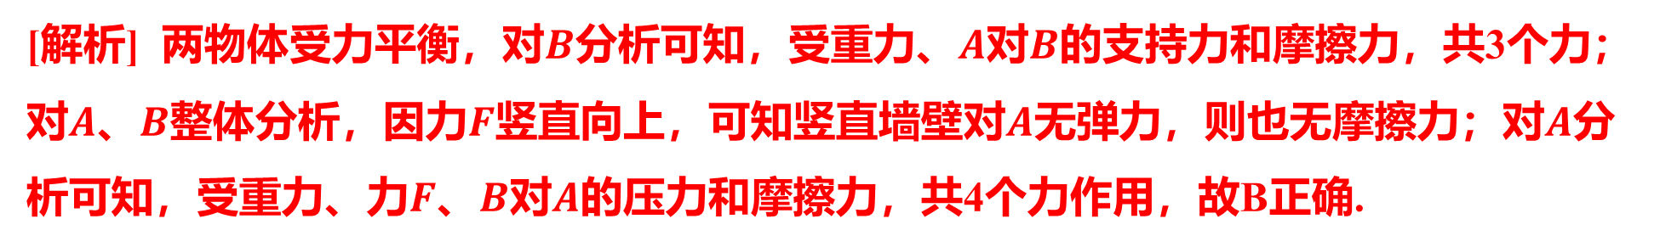
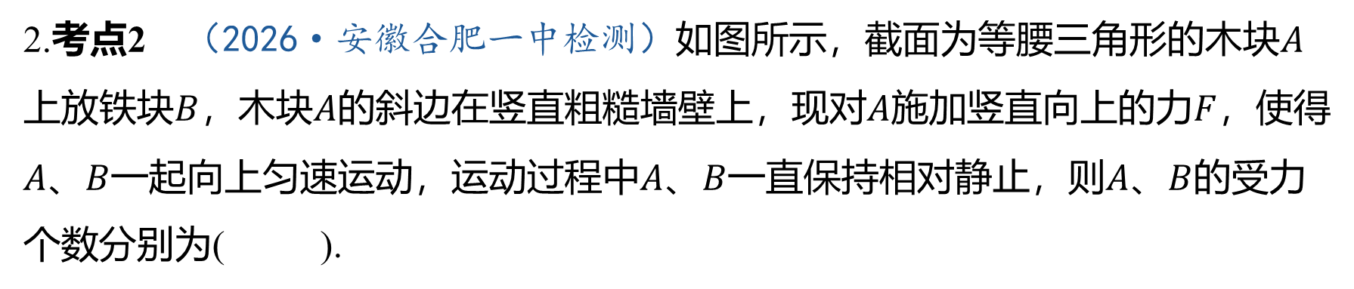
2.考点2 （2026·安徽合肥一中检测）如图所示，截面为等腰三角形的木块$A$
上放铁块$B$，木块$A$的斜边在竖直粗糙墙壁上，现对$A$施加竖直向上的力$F$ ，使得
$A$、$B$一起向上匀速运动，运动过程中$A$、$B$一直保持相对静止，则$A$、$B$ 的受力
个数分别为( ).
B
A.3、3 B.4、3 C.5、2 D.6、3
[解析] 两物体受力平衡，对$B$分析可知，受重力、$A$对$B$ 的支持力和摩擦力，共3个力；
对$A$、$B$整体分析，因力$F$竖直向上，可知竖直墙壁对$A$无弹力，则也无摩擦力；对$A$ 分
析可知，受重力、力$F$、$B$对$A$ 的压力和摩擦力，共4个力作用，故B正确.

Slide 9
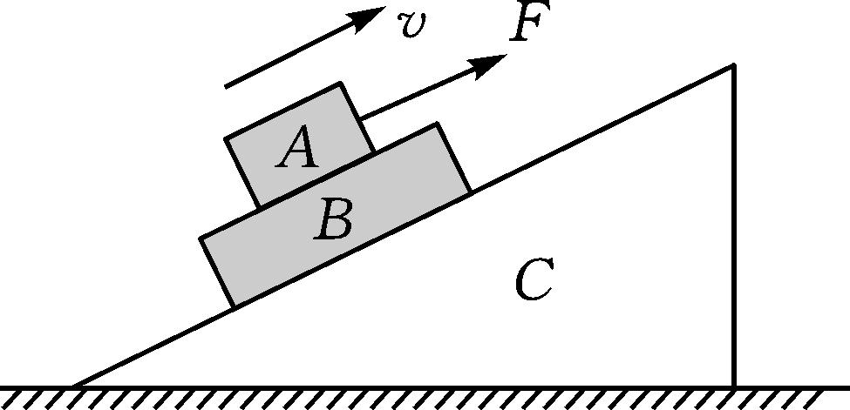
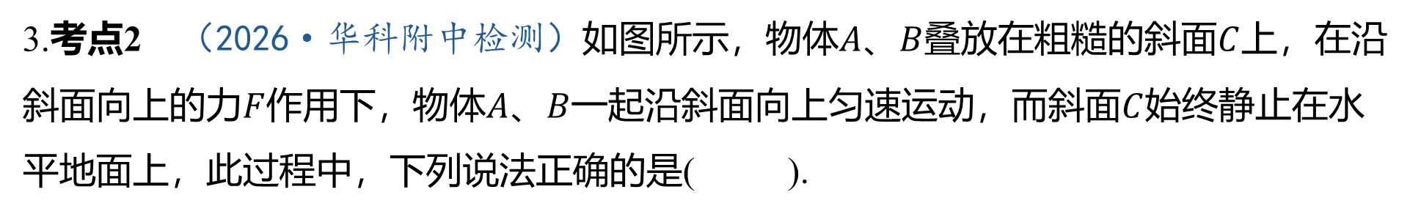
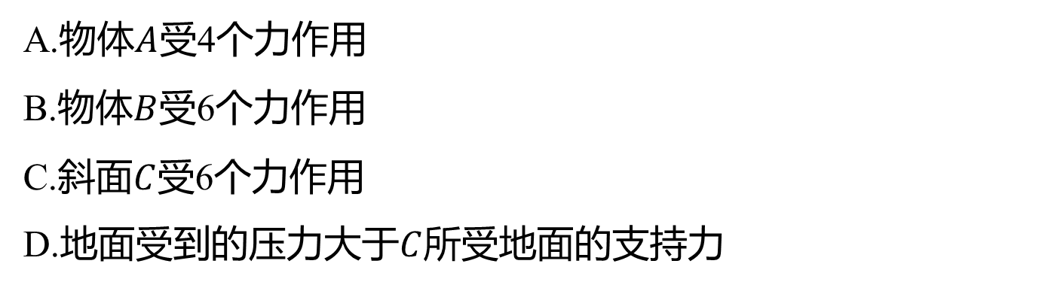
3.考点2 （2026·华科附中检测）如图所示，物体$A$、$B$叠放在粗糙的斜面$C$ 上，在沿
斜面向上的力$F$作用下，物体$A$、$B$一起沿斜面向上匀速运动，而斜面$C$ 始终静止在水
平地面上，此过程中，下列说法正确的是( ).
A
A.物体$A$ 受4个力作用
B.物体$B$ 受6个力作用
C.斜面$C$ 受6个力作用
D.地面受到的压力大于$C$ 所受地面的支持力

Slide 10
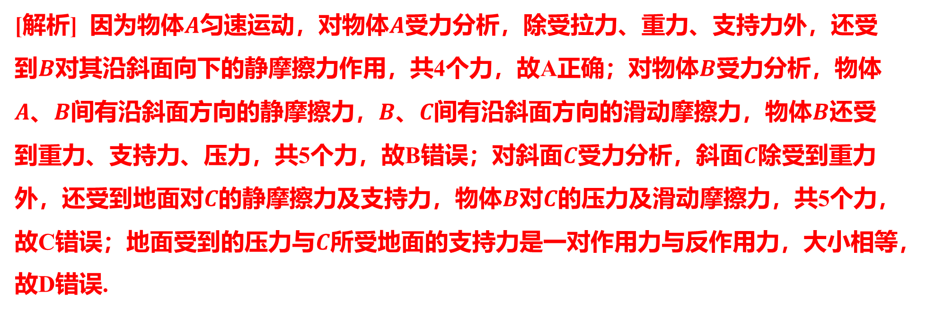
[解析] 因为物体$A$匀速运动，对物体$A$ 受力分析，除受拉力、重力、支持力外，还受
到$B$对其沿斜面向下的静摩擦力作用，共4个力，故A正确；对物体$B$ 受力分析，物体
$A$、$B$间有沿斜面方向的静摩擦力，$B$、$C$间有沿斜面方向的滑动摩擦力，物体$B$ 还受
到重力、支持力、压力，共5个力，故B错误；对斜面$C$受力分析，斜面$C$ 除受到重力
外，还受到地面对$C$的静摩擦力及支持力，物体$B$对$C$ 的压力及滑动摩擦力，共5个力，
故C错误；地面受到的压力与$C$ 所受地面的支持力是一对作用力与反作用力，大小相等，
故D错误.

Slide 11
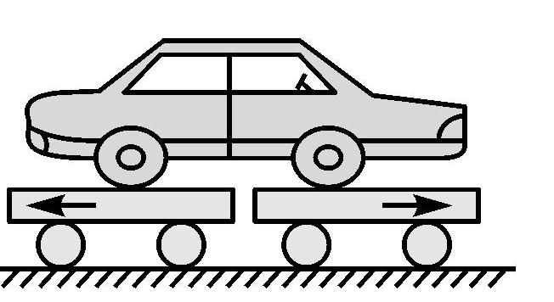
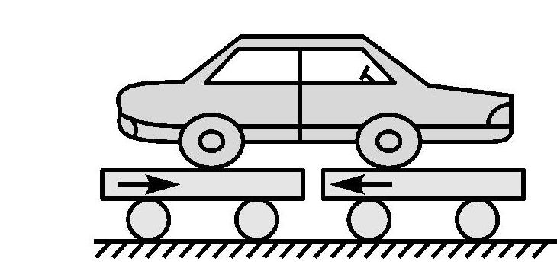
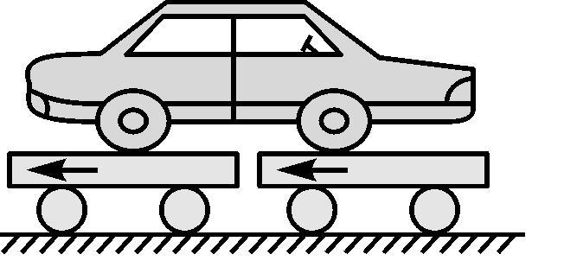
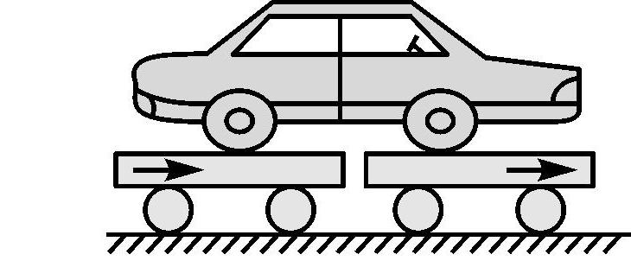
4.考点2 小明将一辆后轮驱动的电动小汽车按图示方法置于两个平板小车上,三者置
于水平实验桌上.当小明用遥控器启动小车向前运动后,他看到两个平板小车也开始运
动.下列平板小车的运动方向标示正确的是( ).
C
A. B. C. D.
[解析] 当后轮驱动的电动小汽车的后轮顺时针转动时，左边平板小车对后轮摩擦力向
右，后轮对左边平板小车的摩擦力向左；而前轮是从动轮，所以右边平板小车对前轮
的摩擦力向左，前轮对右边平板小车的摩擦力向右.因此，左边平板小车向左运动，而
右边平板小车向右运动，C正确.

Slide 12
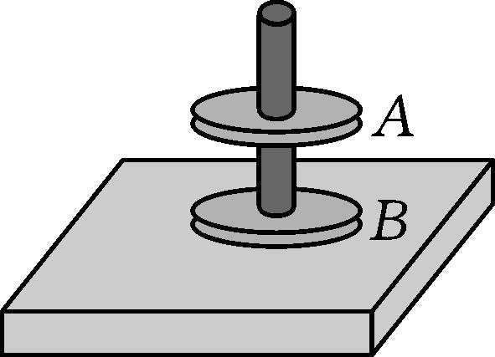
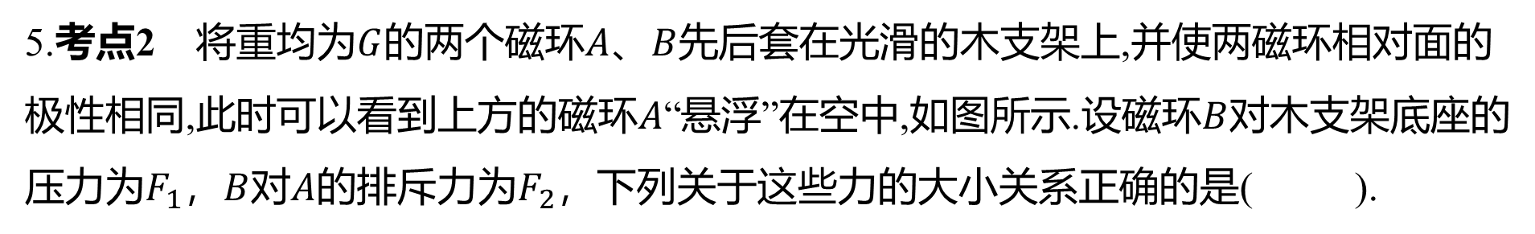
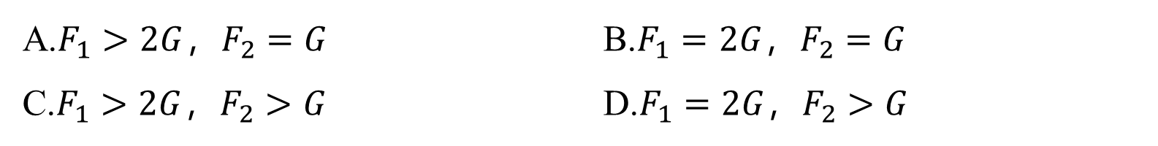
5.考点2 将重均为$G$的两个磁环$A$、$B$ 先后套在光滑的木支架上,并使两磁环相对面的
极性相同,此时可以看到上方的磁环$A$“悬浮”在空中,如图所示.设磁环$B$ 对木支架底座的
压力为$F_{1}$，$B$对$A$的排斥力为$F_{2}$ ，下列关于这些力的大小关系正确的是( ).
B
A.$F_{1}>2G$，$F_{2}=G$ B.$F_{1}=2G$，$F_{2}=G$
C.$F_{1}>2G$，$F_{2}>G$ D.$F_{1}=2G$，$F_{2}>G$
[解析] 对磁环$A$有$F_{2}=G$，对磁环$B$有$F_{1}=F′_{2}+G=F_{2}+G=2G$ ，选项B正确.

Slide 13
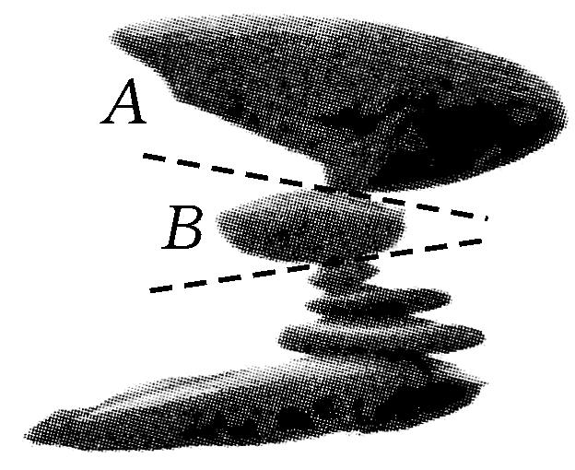
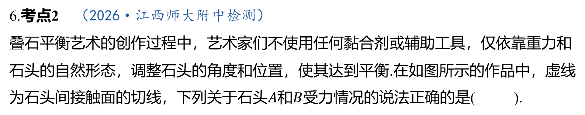
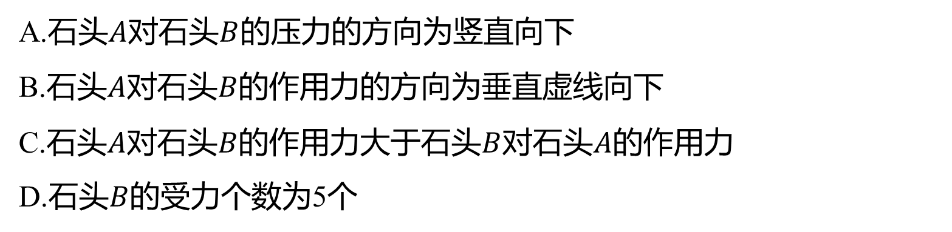
6.考点2 （2026·江西师大附中检测）
叠石平衡艺术的创作过程中，艺术家们不使用任何黏合剂或辅助工具，仅依靠重力和
石头的自然形态，调整石头的角度和位置，使其达到平衡.在如图所示的作品中，虚线
为石头间接触面的切线，下列关于石头$A$和$B$ 受力情况的说法正确的是( ).
D
A.石头$A$对石头$B$ 的压力的方向为竖直向下
B.石头$A$对石头$B$ 的作用力的方向为垂直虚线向下
C.石头$A$对石头$B$的作用力大于石头$B$对石头$A$ 的作用力
D.石头$B$ 的受力个数为5个

Slide 14
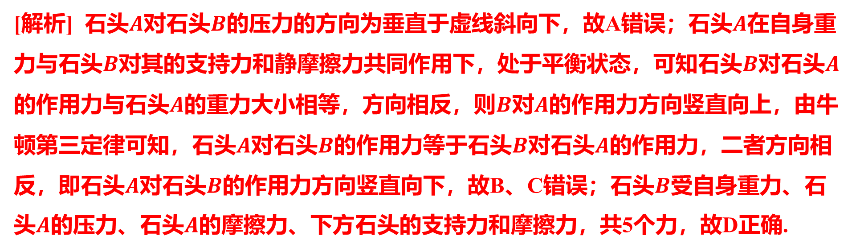
[解析] 石头$A$对石头$B$的压力的方向为垂直于虚线斜向下，故A错误；石头$A$ 在自身重
力与石头$B$对其的支持力和静摩擦力共同作用下，处于平衡状态，可知石头$B$对石头$A$
的作用力与石头$A$的重力大小相等，方向相反，则$B$对$A$ 的作用力方向竖直向上，由牛
顿第三定律可知，石头$A$对石头$B$的作用力等于石头$B$对石头$A$ 的作用力，二者方向相
反，即石头$A$对石头$B$的作用力方向竖直向下，故B、C错误；石头$B$ 受自身重力、石
头$A$的压力、石头$A$ 的摩擦力、下方石头的支持力和摩擦力，共5个力，故D正确.

Slide 15
方法技巧
如何防止“添力”或“漏力”
（1）防止“添力”.应注意区分内力和外力，区分性质力和效果力，区分施力物体
和受力物体.
（2）防止“漏力”.按照重力、弹力、摩擦力、其他力的顺序进行受力分析是防止
“漏力”的有效办法.

Slide 16
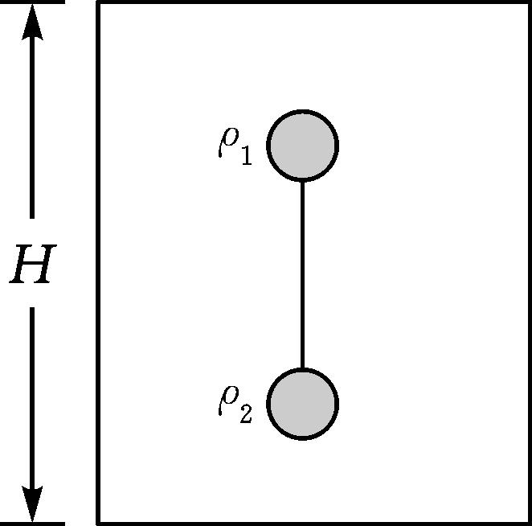
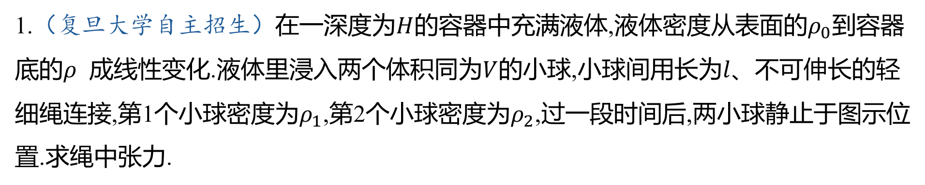
拓展考点突破练
限时10分钟
1.（复旦大学自主招生）在一深度为$H$的容器中充满液体,液体密度从表面的$ρ_{0}$ 到容器
底的$ρ$ 成线性变化.液体里浸入两个体积同为$V$的小球,小球间用长为$l$ 、不可伸长的轻
细绳连接,第1个小球密度为$ρ_{1}$,第2个小球密度为$ρ_{2}$ ,过一段时间后,两小球静止于图示位
置.求绳中张力.

Slide 17
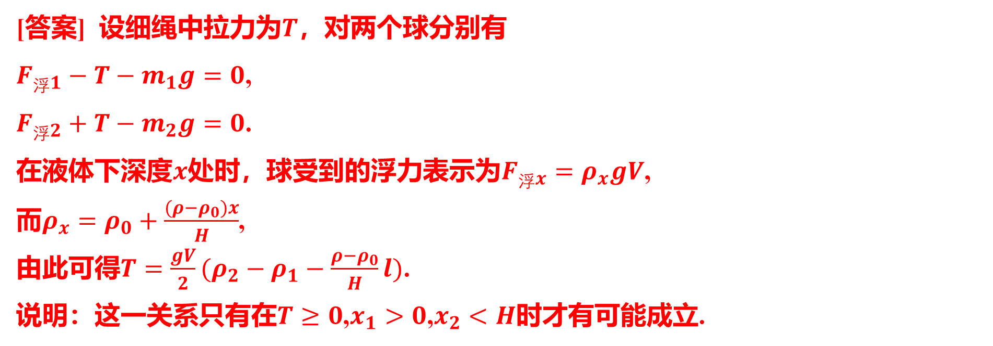
[答案] 设细绳中拉力为$T$ ，对两个球分别有
$F_{浮1}−T−m_{1}g=0$ ,
$F_{浮2}+T−m_{2}g=0$ .
在液体下深度$x$处时，球受到的浮力表示为$F_{浮x}=ρ_{x}gV$ ,
而$ρ_{x}=ρ_{0}+\frac{(ρ−ρ_{0})x}{H}$ ,
由此可得$T=\frac{gV}{2}(ρ_{2}−ρ_{1}−\frac{ρ−ρ_{0}}{H}l)$ .
说明：这一关系只有在$T≥0$,$x_{1}>0$,$x_{2}<H$ 时才有可能成立.

